Slide 1
“APLICA INMEDIATAMENTE…”
¡LOGRA UN CAMBIO RÁPIDO
Y POTENTE!
LUIS ALBERTO TILLERIA
CMC CHILE, 2022

Slide 2
COMISIONADO CENTRADO
EN CONFIABILIDAD
LUIS ALBERTO TILLERIA, CMRP
Líder de Mantenimiento
Shaya Ecuador, Una empresa Schlumberger
ltilleria@shaya.ec – ltilleria@slb.com

Slide 3
Reliability Centered Commissioning ${RC}^{2}$
Comisionado Centrado en Confiabilidad
Reliability

Slide 4
Actividades Proyecto Shaya
Planes de Desarrollo de Campos (Geología, geofísica, Petrofísica, Ing. Yacimientos)
Perforación / Reacondicionamiento de pozos
Facilidades (Ingeniería / Procura / Construcción)
Precom / Com / Puesta en marcha
Operaciones de Producción y Mantenimiento / Ing. Producción
Gestión de activos
HSE

Slide 5
MANTENIMIENTO SHAYA
PLANIFICACIÓN ENERGÉTICA
CONSULTORÍA MANTENIMIENTO, CONFIABILIDAD Y GESTIÓN DE ACTIVOS
SEGMENTOS DE ACTIVOS DE MANTENIMIENTO Y CONTRATISTAS
INSTALACIÓN DE EQUIPOS DE SUPERFICIE
INSTALACIONES TEMPORALES
PUESTA EN MARCHA
MISIÓN
Brindar soporte a la operación en tiempo, con calidad y asesoría técnica rentable, de corto y largo plazo en planes operativos, asegurando el incremento de actividades proactivas con metodologías de Gestión de Mantenimiento e Ingeniería de Confiabilidad con el objetivo de incrementar la disponibilidad, confiabilidad y rentabilidad. Garantizando operaciones seguras al personal y al medio ambiente, con alto compromiso de todos los integrantes del equipo para el beneficio mutuo el cliente y SLB-APS.
VISIÓN
Posicionar las operaciones de SLB-APS como referencia en la Gestión de Mantenimiento y Confiabilidad, convirtiendo a nuestros campos en los más seguros, eficientes y confiables dentro de la industria del Petróleo y Gas.
MANTENIMIENTO y CONFIABILIDAD
ESTRATEGIA y FILOSOFIA

Slide 6
¿Cómo?
Objetivos
Realizar un arranque seguro de activos y sistemas evitando fallas mayores y accidentes.
Reducir la probabilidad de falla al inicio del ciclo de vida de un activo (Mortalidad Infantil).
Realizar pruebas con el fin de evaluar el desempeño, en la fase de diseño.
Dar un aporte con FMEA/FMECA para desarrollar estudios de RCM y PMO para implementar planes de mantenimiento.
Asegurar los factores de confiabilidad humana, al capacitar al personal de operaciones y mantenimiento con FMEA y solución de problemas.
Analizar fallas potenciales con FMEA y 𝑅𝐶^2 y para desarrollar protocolos de prueba óptimos

Slide 7
Comisionado Centrado en Confiabilidad alineado con la gestión de activos en el ciclo de vida de un activo
Identificar
Ingenieria
Procura
Mantenimiento
Decomisionado
Construcción
Comisionado
Operación
Reemplazo
Construcción
Terminación mecánica
Pre-Comisionado
Listo para comisionado
Comisionado
FMEA/FMECA – RC^2 – Protocolo de prueba
Listo para la puesta en marcha
Revisión de seguridad previa al arranque
Puesta en marcha / O&M
Operación
Entrada para Planes de Mantenimiento e Inspecciones con FMEA/FMECA para realizar estudios RCM/PMO
RIESGO
DESEMPEÑO
COSTO

Slide 8
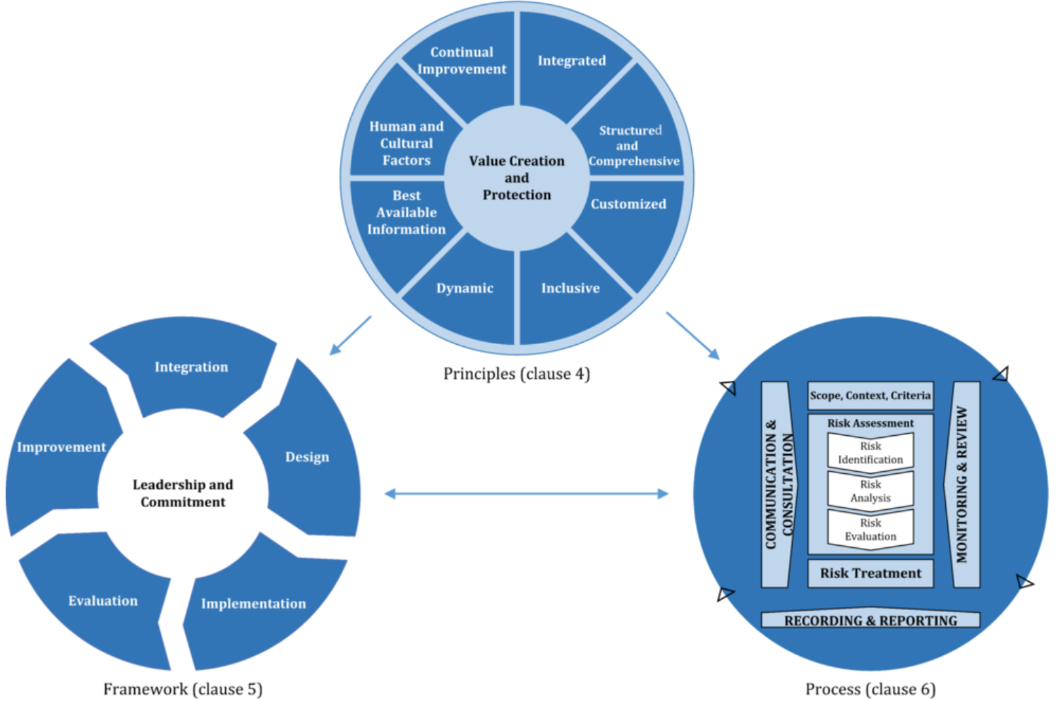
Comisionado Centrado en Confiabilidad y Gestión de Riesgos

Slide 9
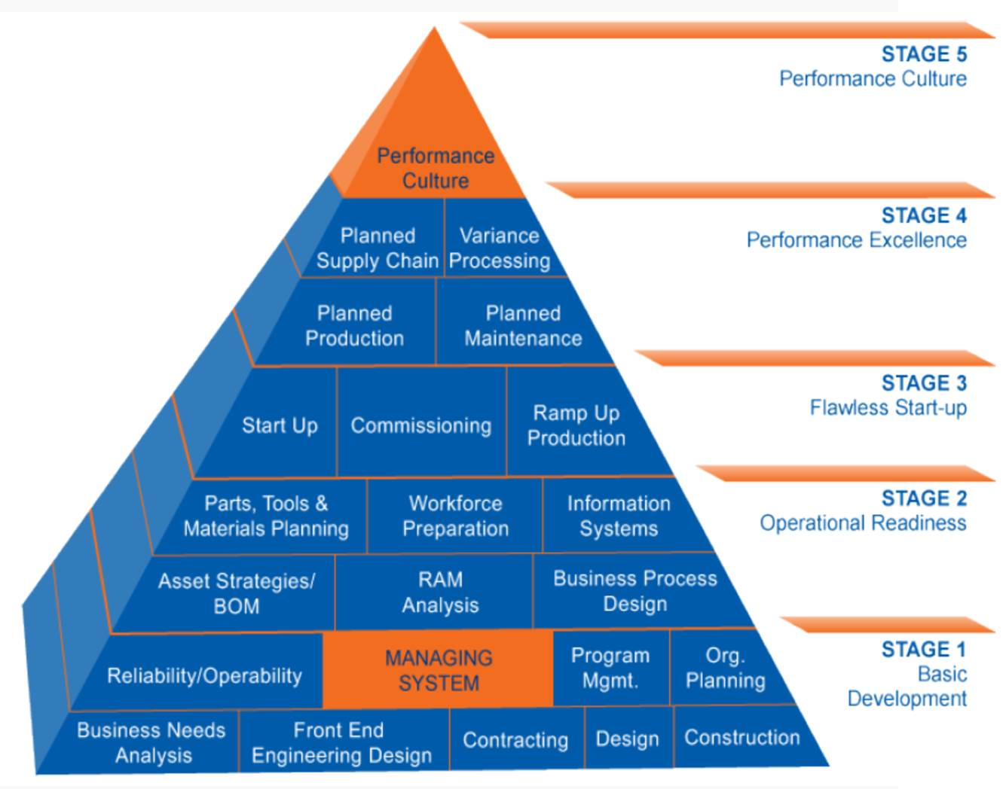
Comisionado Centrado en Confiabilidad en CAPEX
CAPEX

Slide 10
Comisionado Centrado en Confiabilidad y eliminación de defectos

Slide 12
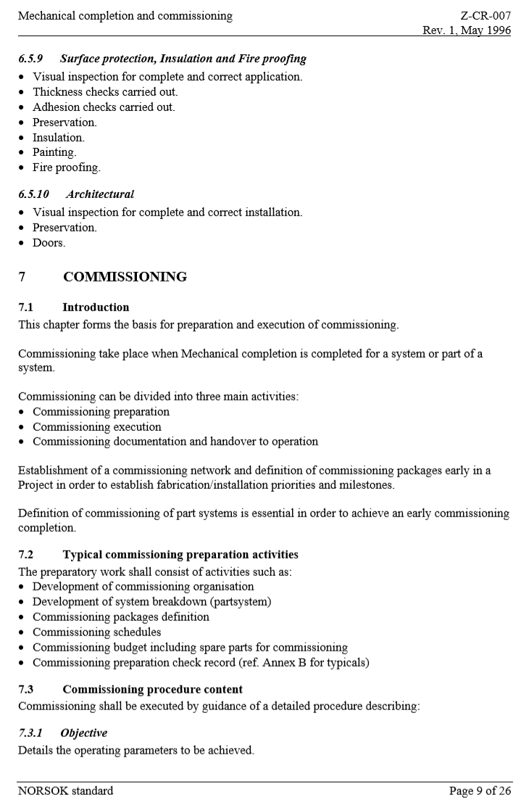
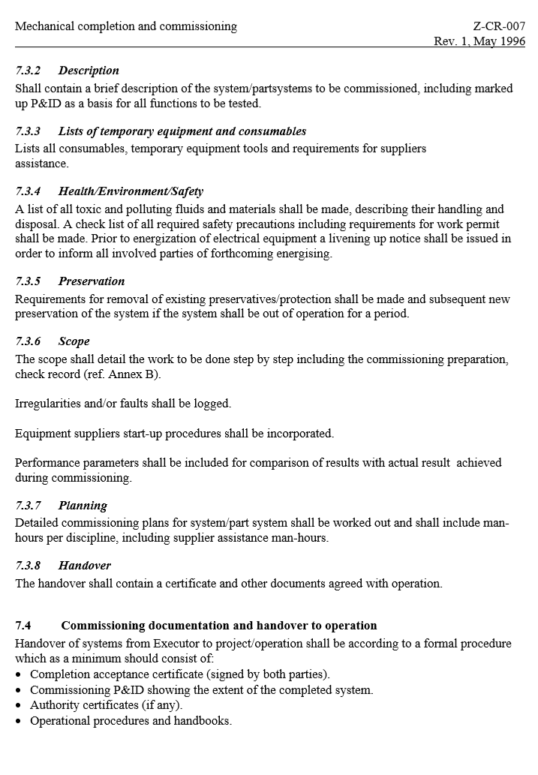
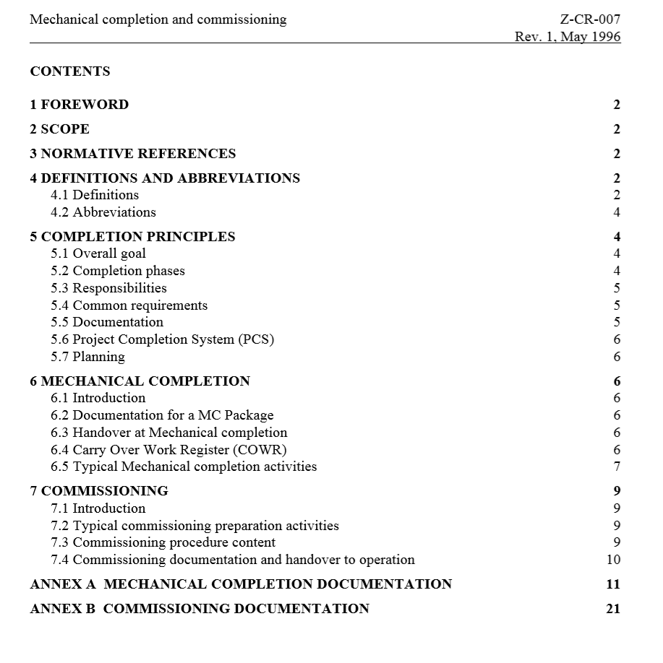
Norma de comisionado Norzok Z 007
FMEA/FMECA – RC2 - TP

Slide 13
FMEA / FMECA – ${RC}^{2}$ - Protocolos de pruebas
Alcance, diseño, especificaciones de equipos, revisiones de P&ID en el campo.
Reunión multidisciplinar para FMEA/FMECA *Deseable realizar luego Ingeniería de detalle y obtener contratos y presupuesto para pruebas adicionales.
𝑅𝐶^2 Árbol de decisión
Protocolo de prueba
Implementación de pruebas, resultados y retroalimentación. Entrada de RCM/PMO en O&M

Slide 14
${RC}^{2}$ Árbol de decisión
Efecto de falla de bajo riesgo
Prueba es viable?
Modo de falla
No
No
Tipo de tareas de prueba
Verificación de documentos (FAT/SAT/Precom/Calidad de componentes).
Reemplace el componente antes de la puesta en servicio.
Prueba funcional
Verifique la configuración de protección / Programa de control / revisión mediante el cálculo.
Revise la instalación con las especificaciones de ingeniería.
Tarea basada en condición.
Vuelva realizar prueba de Precom
RTF
1
Si
Si
8
Mecanismo asociado a almacenamiento
Si
2
No
Si
Si
Falla oculta
Funciones de Seguridad y control
4
No
No
Rango largo
Componente instalado no es parte del paquete estándar del paquetizador
Rango PF
No
6
5
Rango rápido
3
Si
Se tiene histórico de fallas previas
Si
7
No

Slide 15
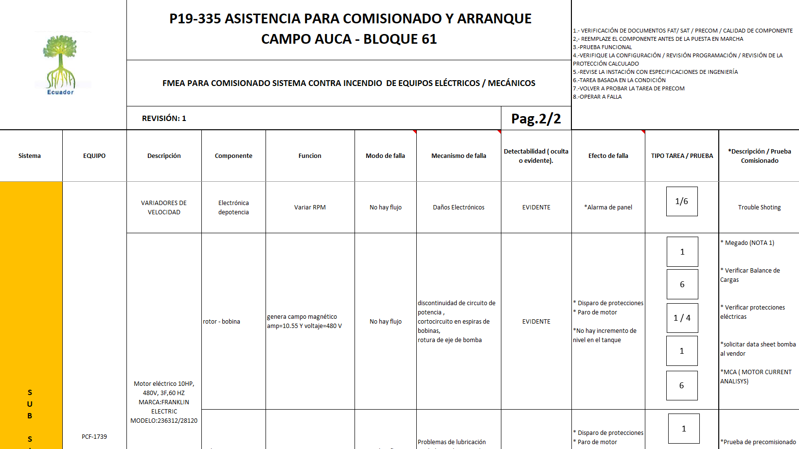
FMEA - ${RC}^{2}$ Ejemplo

Slide 16
Protocolo de pruebas
Proc-COM-001-SCI
Proc-COM-001-SCI
Proc-COM-001-SCI
Proc-COM-001-SCI

Slide 17
Conclusiones
Administrar riesgo y reducir la probabilidad de una falla mayor/catastrófica en el arranque
Reducir tasa de fallas al inicio de la operación de un activo y sistema
Garantizar seguridad en la puesta en marcha y desempeño de acuerdo con especificaciones de diseño
Eliminar defectos con metodología efectiva y óptima
Aumentar disponibilidad, productividad, rentabilidad y retorno de proyectos de inversión de capital
Reducir coste de pólizas de seguro al reducir riesgo de rotura de maquinaria, impacto a terceros y lucro cesante
Reducir costos de mantenimiento y prolongar ciclo de vida de activo
Mejorar comprensión de la demanda de repuestos para optimizar el inventario (optimización MRO)
Proporcionar información sobre los modos y mecanismos de falla para estudios de RCM y PMO para de desarrollar planes de mantenimiento óptimos

Slide 18
Luis Alberto Tilleria, CMRP
Líder de Mantenimiento
Shaya Ecuador, Una empresa Schlumberger

